Slide 1


Применение картографического API
в военной online-игре реального времени

Slide 2
Задачи:
Построение прототипа игры.
Анализ существующих игр использующих реальные географические карты.
Анализ возможностей и ограничений картографических сервисов для получения данных рельефа и определения окружения.
Выбор платформы для создания сервиса высотных данных и сервиса маршрутов, а также для создания прототипа игры.
Создание прототипа игры на реальных географических картах, использующей данные рельефа и сервис маршрутов для определения окружения.

Slide 3
Жанры игр:
Приключения
Игры обычно основаны на различных историях, где требуется решить какую-то головоломку для того чтобы продвинуться дальше. Они могут быть текстовые или графические, от первого, второго или третьего лица. Как правило приключенческие игры не происходят в реальном времени, действие не продолжается пока игрок не сделает очередной шаг.

Slide 4

Жанры игр:
Экшн (Action)
Действие игры происходит в режиме реального времени, игрок должен быстро реагировать на то, что происходит на экране. В этой категории преобладают шутеры от первого лица (FPS), такие как Quake, Unreal и Halo
Иногда встречаются смешанные с приключенческим жанром, часто
от третьего лица как в игре Tomb Raider, в которой вы можете увидеть героя или героиню со стороны. Как правило, игрок может делать гораздо больше, чем просто стрелять и убивать врагов. Игрок
ищет адреналина в быстро развивающемся
действии, которое требует быстрых решений и быстрых рефлексов. Противники могут быть генерируемые компьютером и управляться искусственным интеллектом (ИИ), или другими игроками, подключенными к игре в локальной сети или через Интернет.

Slide 5
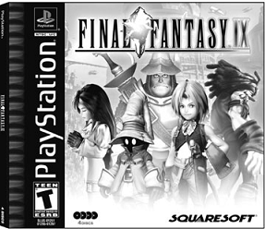
Жанры игр:
Ролевые игры (RPG)
В ролевых играх, игрок обычно направляет группу героев на серию заданий. Геймплей вращается вокруг постепенного повышения способностей и силы персонажа. Классическими РПГ являются Ultima, Меч и Магия, и Final Fantasy. Подобно приключенческим играм, действие RPG происходит в огромном мире где постепенно разворачивается какая-то история. Игроки ожидают возможность иметь микроуправление чтобы управлять своими персонажами. Сражение является важным элементом, с помощью которого герои обретают силу, опыт и деньги, чтобы купить
новую экипировку.

Slide 6
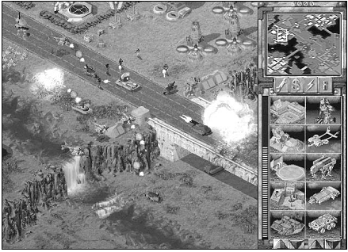
Жанры игр:
Стратегиии
Стратегии требуют, от игрока управлять ограниченным набором ресурсов для достижения предопределенных целей. Это управление ресурсами часто подразумевает принятие решений, какие виды Command & Conquer,, например, игрок должен постоянно поддерживать баланс
между видами юнитов, чтобы собрать, как много больше ресурсов, чтобы осуществлять и нападение и оборону, и так далее.
Старые игры, стратегии были , как правило, пошаговыми. Игрок может тратить любое время, как он на каждое решение, и компьютер действовал только тогда, когда игрок сделал свой ход. Теперь появились стратегии в реальном времени (RTS). Компьютер производит действие в игре против игрока независимо от того, готов ли он или нет.
В многопользовательских версиях стратегий реального времени компьютер заменяет множество игроков. Эти игры очень популярны в Интернете.

Slide 7
Жанры игр:
Симуляторы
Симуляторы это игры, которые стремятся имитировать реальные условия эксплуатации сложной техники, такой как истребители, вертолеты, танки, и так далее. Более серьезные симуляторы размещают элементы оборудования с абсолютной точность, особенно с элементы управления. Игроки рассчитывают потратить время на изучение тонкостей машины, и они ожидают, толстое руководство, способное помочь.
Менее серьезные симуляторы имеют упрощенное управление, требуют меньшего объема учебы от игрока и реже наказывают за ошибки.

Slide 8
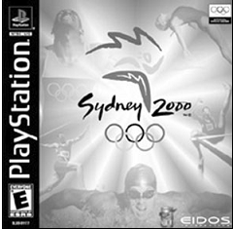
Жанры игр:
Спортивные игры
Спортивные игры позволяют игрокам опосредовано участвовать в их любимом виде спорта, либо в качестве игрока, либо тренера (рис 2.4). Достижений в реальном мире спорта не требуется для успеха в его
компьютерно-игровом аналоге. Одна из вещей, которые мы хотим от компьютерной игры это исполнение желаний, которые мы не можем воплотить в реальной жизни. Эти игры должны точно воспроизвести правила и стратегии в спорте. Одна игровая сессия может покрыть индивидуальный матч, короткую серию, или весь сезон.
Некоторые игры сосредоточены на эмуляции действий спортсмена, некоторые подходят к спорту со стороны управления, что позволяет пользователю быть тренером или генеральным директором, управлять командами.

Slide 9
Жанры игр:
Спортивные игры
Спортивные игры позволяют игрокам опосредовано участвовать в их любимом виде спорта, либо в качестве игрока, либо тренера (рис 2.4). Достижений в реальном мире спорта не требуется для успеха в его
компьютерно-игровом аналоге. Одна из вещей, которые мы хотим от компьютерной игры это исполнение желаний, которые мы не можем воплотить в реальной жизни. Эти игры должны точно воспроизвести правила и стратегии в спорте. Одна игровая сессия может покрыть индивидуальный матч, короткую серию, или весь сезон.
Некоторые игры сосредоточены на эмуляции действий спортсмена, некоторые подходят к спорту со стороны управления, что позволяет пользователю быть тренером или генеральным директором, управлять командами.

Slide 10
Жанры игр:
Казуальные игры
Казуальные игры включают в себя реализацию традиционных игр, таких как шахматы, бридж, и пасьянс. Они также включают в себя простые , короткие игры в Интернете, таких как Slingo и покер. Телевидение игровые шоу также представлены в этой категории, с очень популярным Jeop-Арди, Колесо Фортуны, и «Кто хочет стать миллионером?»
Игроки обычно хотят начать играть в эти игры между делом. Они уже
знакомы с правилами реального мира игры и ожидают, чтобы найти эти правила эмулированные в игре. Эти игры имеют , как правило, очень простой пользовательский интерфейс, не требующий освоения

Slide 11
Жанры игр:
Файтинги
Файтинги - игра, в которой каждый игрок управляет фигурой персонажа на экране, используя комбинацию действий, чтобы нападать на противника и защищаться от его атак. Эти игры, как правило, рассматриваются с боковой точки зрения, и каждый сеанс длится только несколько минут. Игроки могут использовать базовый набор атак и приемов сразу, а более сложные комбинации они могут освоить в течение долгого времени.

Slide 12
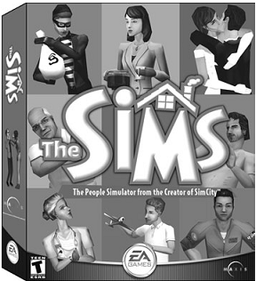
Жанры игр:
Симуляторы бога (англ. God game)
Стратегические игры, в которых игроку предстоит выступать в роли «бога» — некоей сверхъестественной сущности, заботящейся о целом небольшом народе. Подобные игры характеризует, как правило, непрямой контроль над отдельными игровыми персонажами — ими управляет компьютер, а роль игрока определяется «сверхъестественным» вмешательством в их жизнь, постройке зданий, поддержанию оптимального состояния подопечного общества и тому подобному. Многие симуляторы бога не ставят перед игроком никаких конкретных задач, предоставляя ему возможность свободно и неограниченно развивать подопечное общество.

Slide 13
Жанры игр:
Обучающие игры
Обучающие игры те, которые учат, развлекая. Как правило, эти игры направлены на гораздо более молодую аудиторию, чем большинство коммерческих продуктов. Их разработчики работают в тесном сотрудничестве с экспертами по предмету, чтобы убедиться, что содержание подходит для целевой группы.

Slide 14

Жанры игр:
Логические игры
Логические игры существуют исключительно для любителей решать интеллектуальные задачки, например «The Castle of Dr. BrainandThe Incredible Machine» (Рис. 2.6. ).
Головоломки в этих играх являются самоцелью и не интегрированы в истории, как это принято в приключенческих играх.

Slide 15
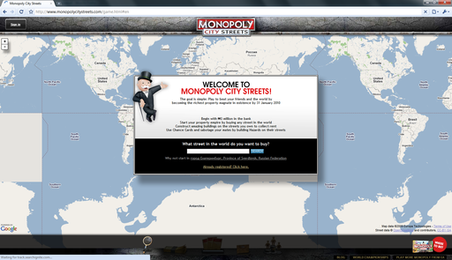
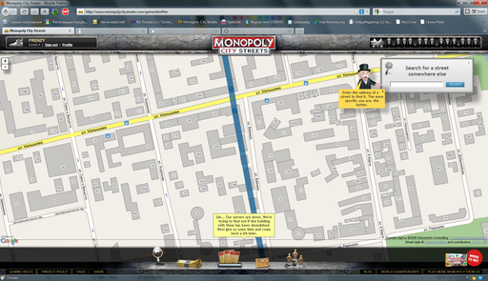
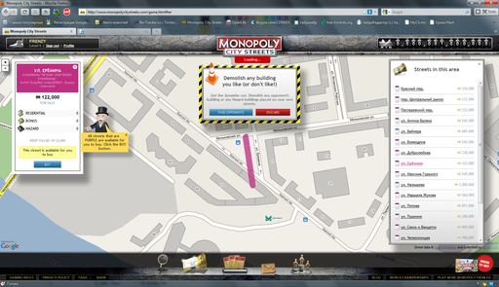
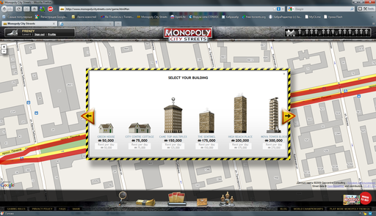
Обзор игр использующих картографические сервисы
Monopoly City Streets
Monopoly City Streets — глобальная онлайн-игра на основе Google Maps.
Разработчик: Tribal DDB.

Slide 16
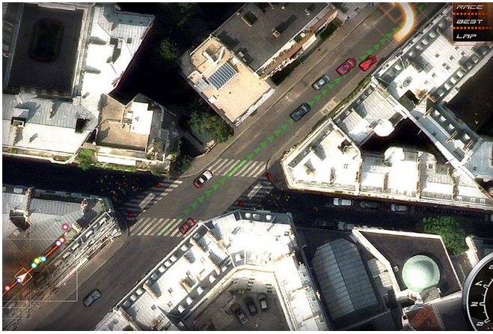
Обзор игр использующих картографические сервисы
Real World Racing
Разработчик: Playstos Entertainment.
Жанр: симулятор автогонок.

Slide 17
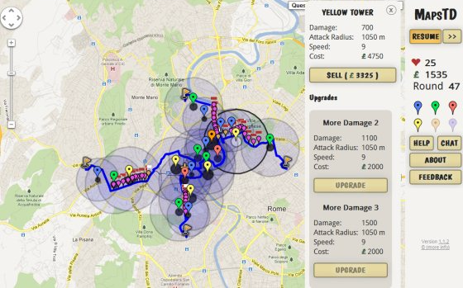
Обзор игр использующих картографические сервисы
MapsTD
Разработчик: Duncan Barclay.
Жанр: Стратегия

Slide 18
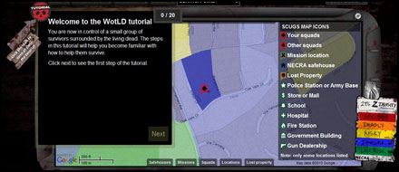
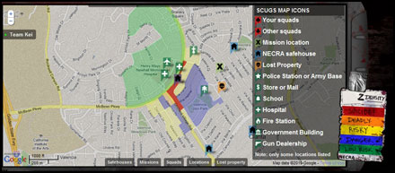
Обзор игр использующих картографические сервисы
World of the Living Dead
Разработчик: Ballardia.
Жанр: РПГ, стратегия

Slide 19
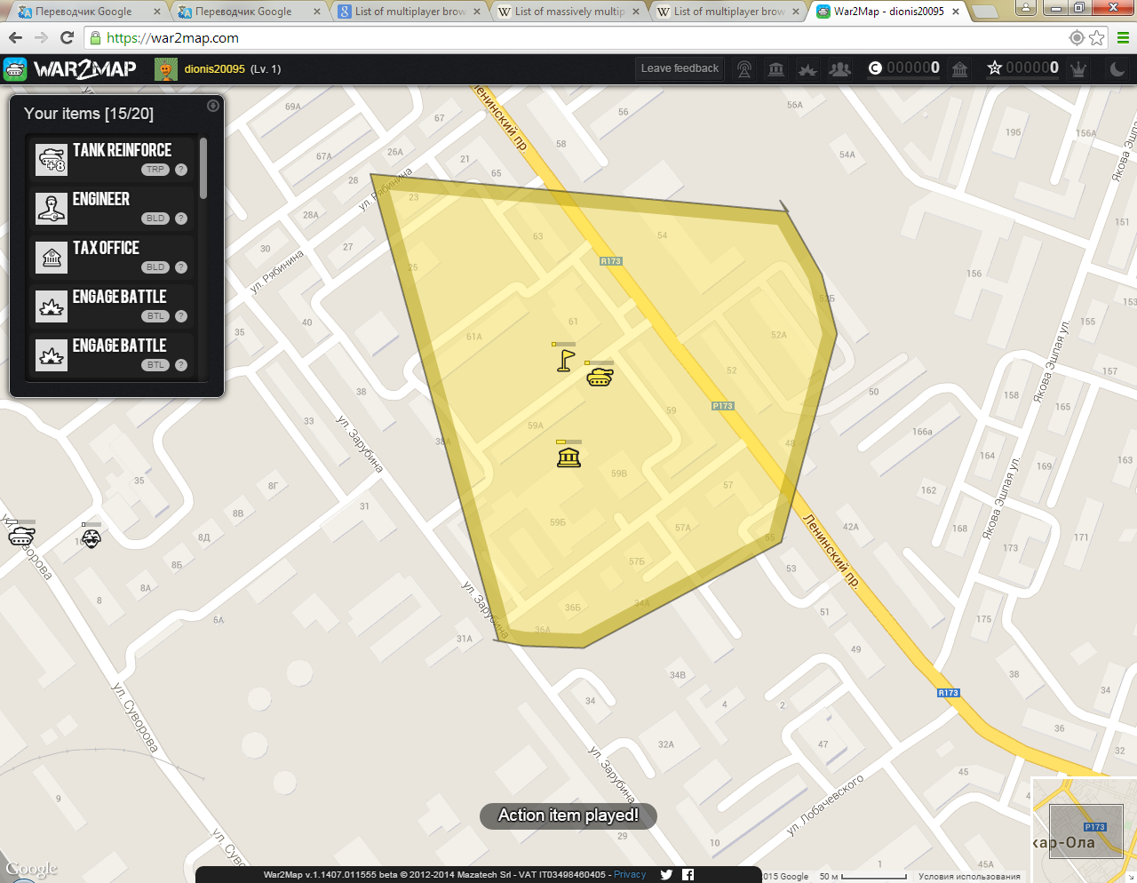
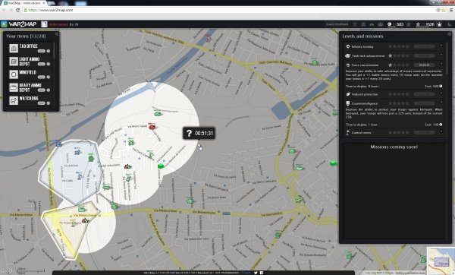
Обзор игр использующих картографические сервисы
War2map
Разработчик: Маттео Муратори
Жанр: смесь казуальной игры с военной многопользовательской онлайн стратегией реального времени.

Slide 20
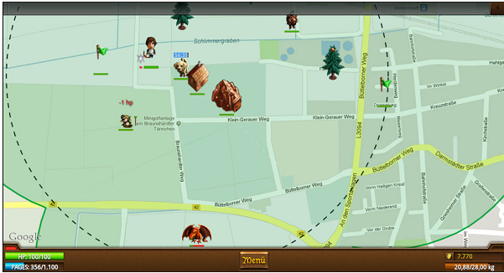
Обзор игр использующих картографические сервисы
Parallel Kingdom
Разработчик: PerBlue
Жанр: ролевая игра (РПГ)

Slide 21
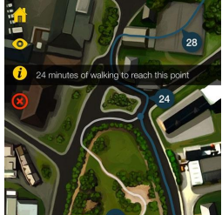
Обзор игр использующих картографические сервисы
Walk
Разработчик: Six to Start.
Жанр: Fitness

Slide 22
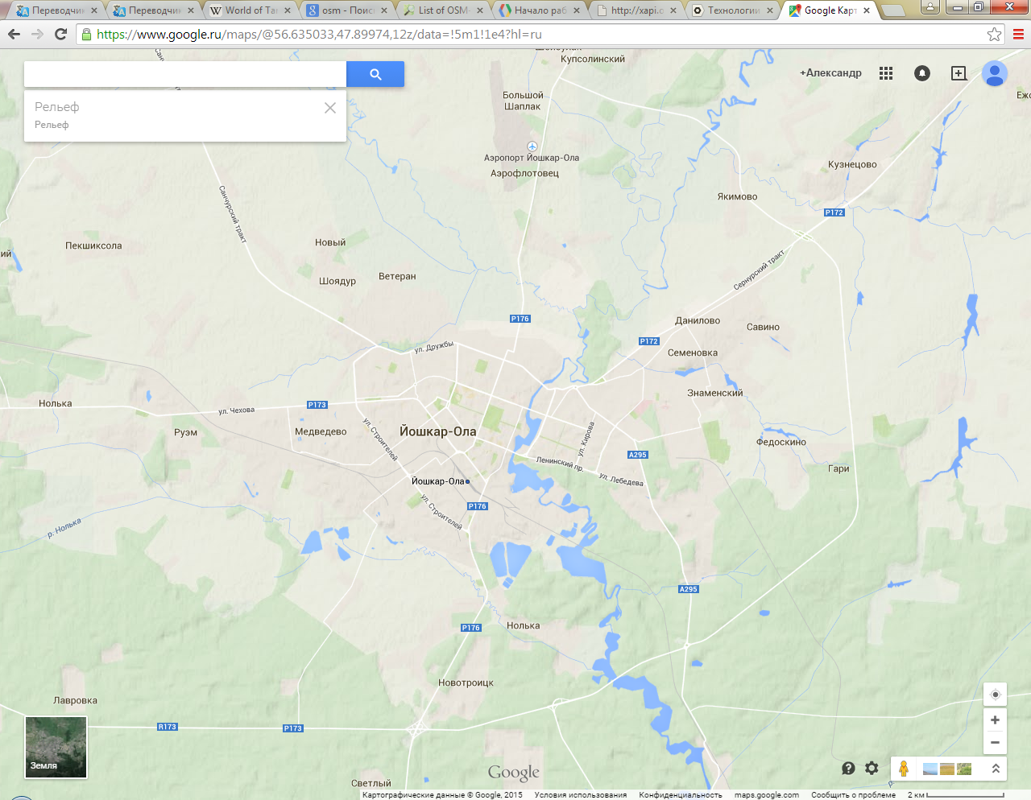
Картографические сервисы
Следующие картографические сервисы охватывают весь мир,
но могут иметь
недостаточные сведения в некоторых районах:
OpenStreetMap
ArcGIS Online
Карты Google
Bing Maps
ViaMichelin
MapQuest
Mappy
Картографический сервис Google

Slide 23
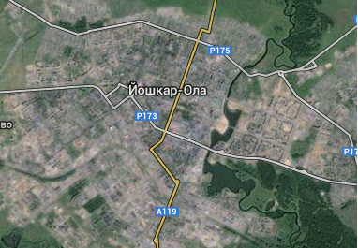
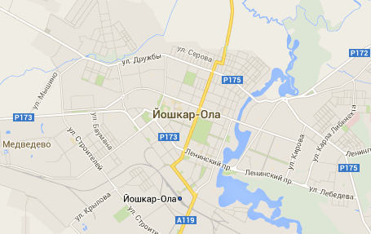
Картографические сервисы
Примеры Google карты

Slide 24
Картографические сервисы
OpenStreetMaps
OpenStreetMap (дословно «открытая карта улиц»), сокращённо OSM — некоммерческий веб-картографический проект по созданию силами сообщества участников-пользователей Интернета подробной свободной и бесплатной географической карты мира. Проект охватывает всю поверхность земного шара.
Главной целью проекта является построение не собственно карты, а базы данных, содержащей сведения о точках на земной поверхности. Таким образом, на основе собранных в рамках проекта данных можно создавать карты различного вида и другие сервисы.

Slide 25
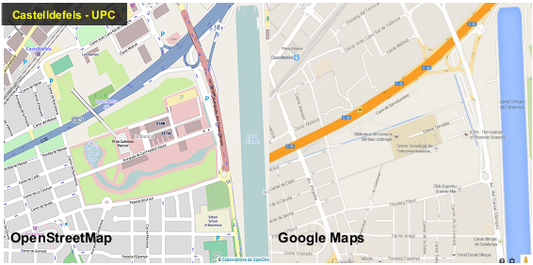
Картографические сервисы
Различия между картами Google и OSM

Slide 26
Картографические сервисы
Модель данных
Для того чтобы использовать API, существует необходимость, чтобы объяснить модель данных, которая используется OpenStreetMap. OSM данные хранятся в формате XML
<?xml version="1.0" encoding="UTF-8"?>
<osm version="0.6" generator="Overpass API">
<note>The data included in this document is from
www.openstreetmap.org. The data is made available under
ODbL.</note>
<meta osm_base="2014-05-05T17:12:02Z"/>
<node id="2542835051" lat="41.1566855" Lon="1.1127319">
<tag k="amenity" v="bank"/>
</node>
...
<way id="124097636">
<nd ref="1382092447"/>
...
<nd ref="1382092449"/>
<tag k="highway" v="residential"/>
</way>
<relation id="3673829">
<member type="node" ref="245471476" role=""/>
<member type="way" ref="200188956" role=""/>
<member type="way" ref="88815384" role=""/>
<member type="node" ref="2159299141" role=""/>
<tag k="route" v="light_rail"/>
<tag k="type" v="route"/>
</relation>
</osm>

Slide 27
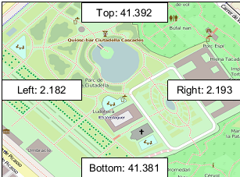
Картографические сервисы
http://www.overpass-api.de/api/xapi?map?bbox= 2.182,41.381,2.193,41.392

Slide 28
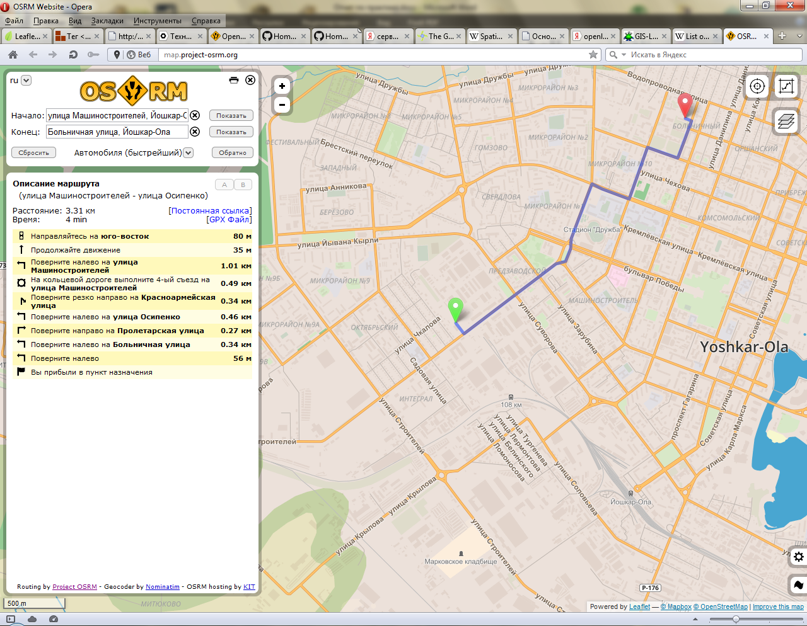
Open Source Routing Machine (OSRM)
Open Source Routing Machine (OSRM) - проект, с открытым исходным кодом, который позволяет развернуть у себя на сервере, свой собственный сервис построения маршрутов.

Slide 29
Open Source Routing Machine (OSRM)
Ключевые особенности OSRM :
Высокая производительность алгоритма маршрутизации:
Гибкий импорт файлов данных OSM
Написана на C ++ и доступно в соответствии BSD лицензией для любого использования.
Возможность обработки сетей континентальных размеров.
Поддерживаемые операционные системы:
Linux (kernel >= 2.6.25)
FreeBSD
Windows
Mac OS X

Slide 30
SpatiaLite
Spatialite это однопользовательская СУБД на базе SQLite с поддержкой пространственных данных и алгоритмов их обработки. Также, Spatialite позволяет подключать источники данных в формате CVS/TXT и shape-файлы ESRI. Для установки достаточно скачать и установить оболочку и инструменты с сайта разработчика.( https://www.gaia-gis.it ) Spatialite включает в себя программу импорта дорожной сети в формате файла OSM, после чего позволяет построить на базе имеющейся информации граф дорожной сети.

Slide 31
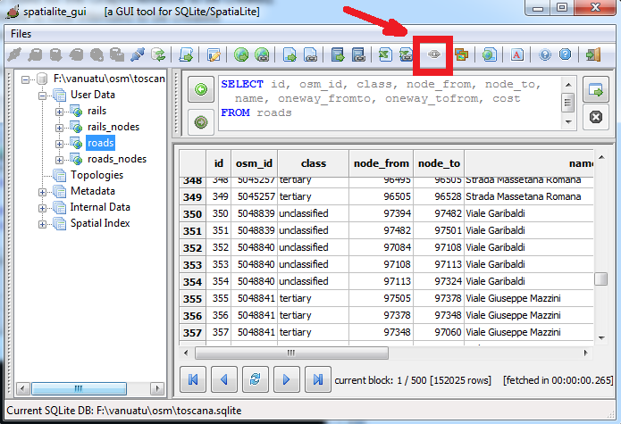
SpatiaLite
После скачивания OSM-файла с данными, необходимо в командной строке указать:
spatialite_osm_net -o map.osm -d map.sqlite -T roads -m
На выходе мы получим базу данных map.sqlite с информацией, размещающейся в таблице roads.

Slide 32
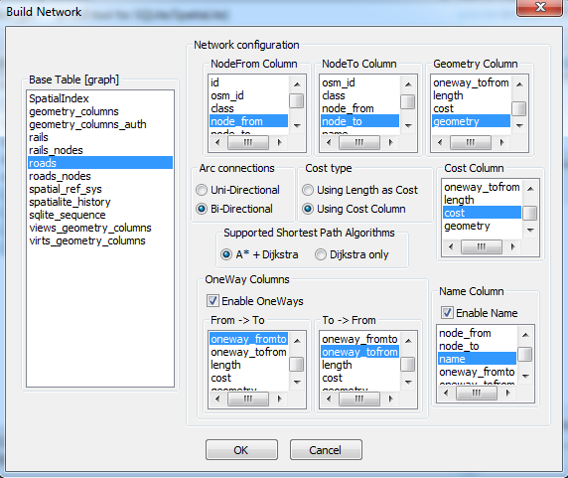
SpatiaLite
Графическая утилита spatialite-gui, с помощью которой необходимо запустить построитель графа

Slide 33
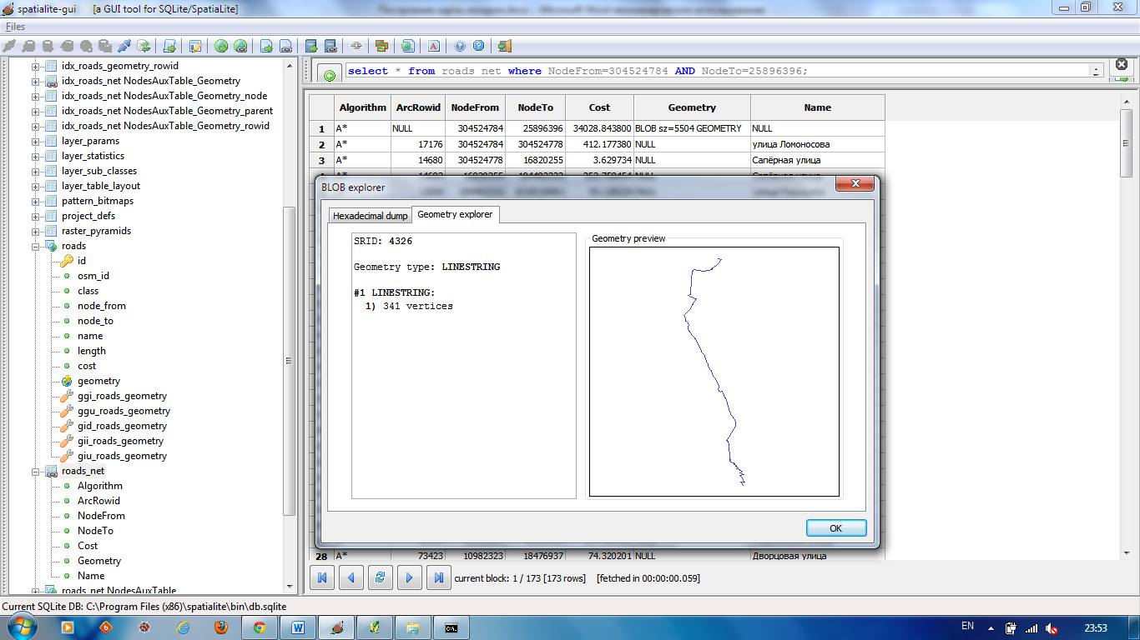
SpatiaLite
SELECT * FROM roads_net WHERE NodeFrom=304524784 AND NodeTo=25896396;

Slide 34
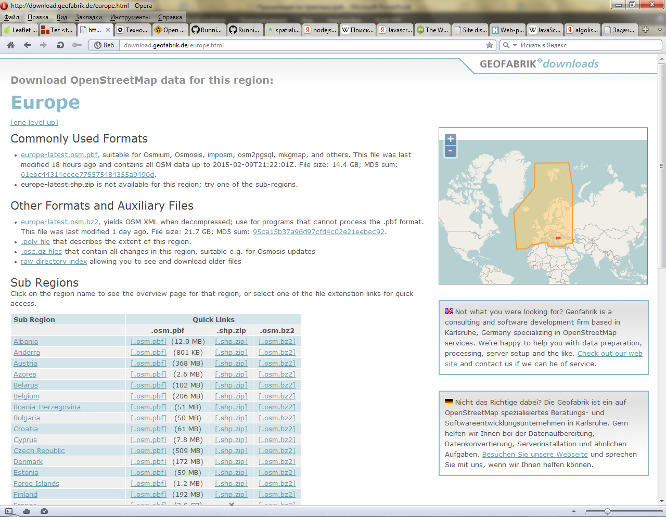
Загрузка OSM данных
download.geofabrik.de

Slide 35
GTOPO30 - глобальная цифровая модель рельефа
GTOPO30 является глобальной цифровой моделью рельефа (ЦМР) с горизонтальным шагом сетки 30 угловых секунд (примерно 1 км). GTOPO30 была получена из нескольких растровых и векторных источников топографической информации.
Данные по рельефу поверхности Земли можно скачать с сайта Национального Геофизического Центра Данных США (National Geophysical Data Center - NGDC) http://www.ngdc.noaa.gov/mgg/global/global.html

Slide 36
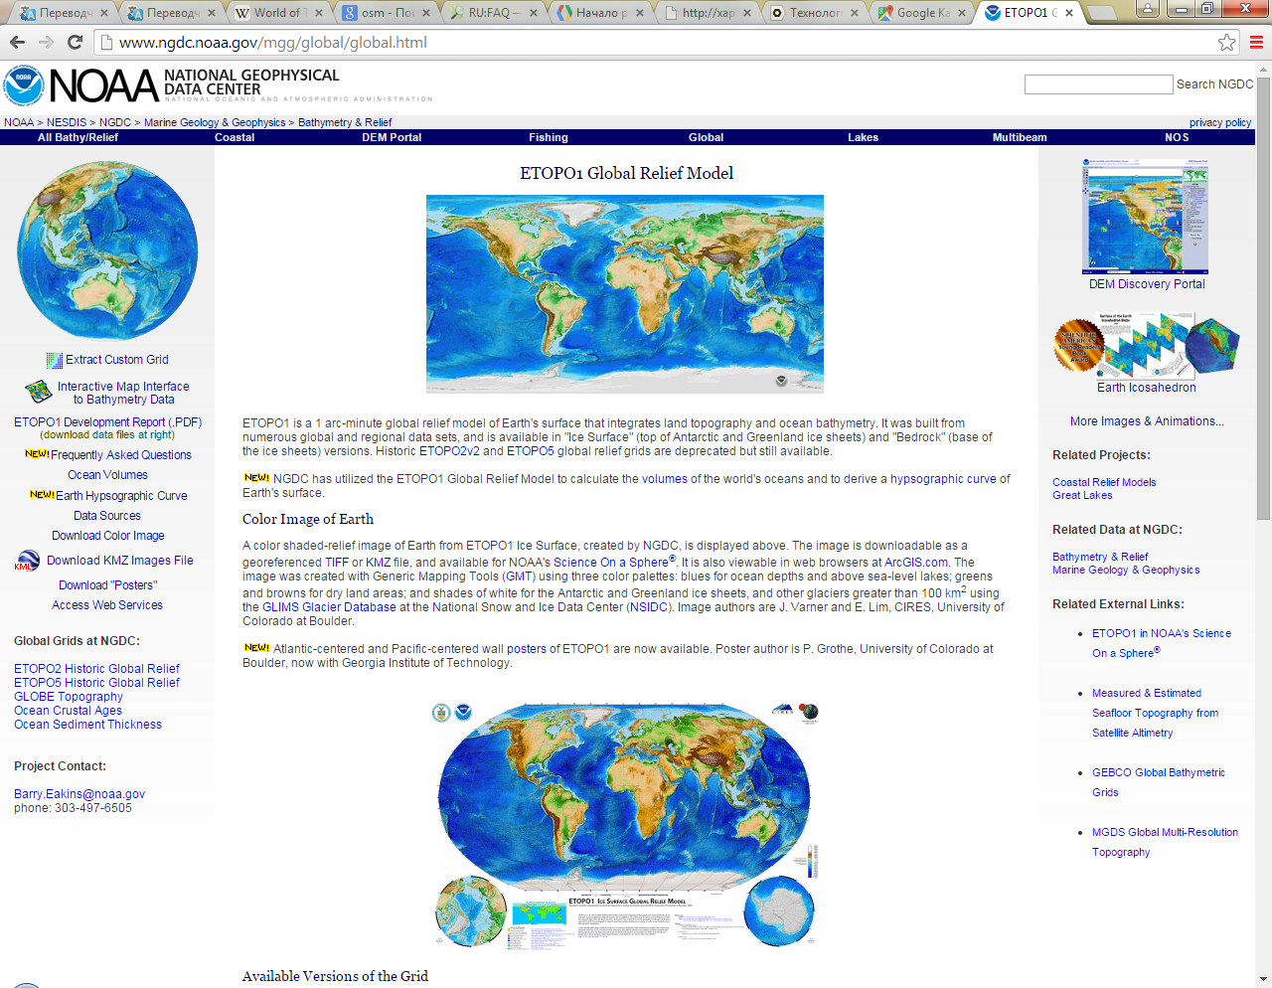
GTOPO30 - глобальная цифровая модель рельефа

Slide 37
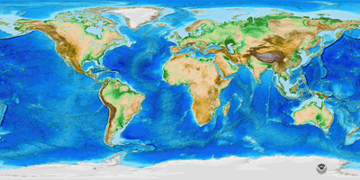
GTOPO30 - глобальная цифровая модель рельефа
ETOPO1 Глобальная модель рельефа

Slide 38
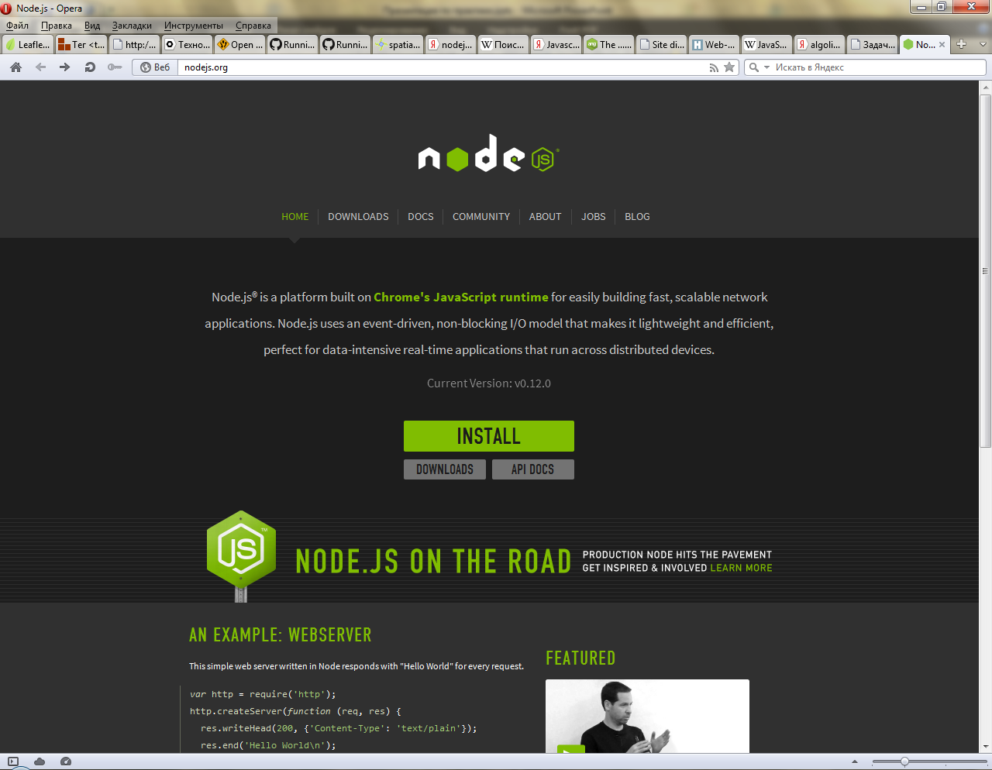
Node.js

Slide 39
Node.js

Slide 40
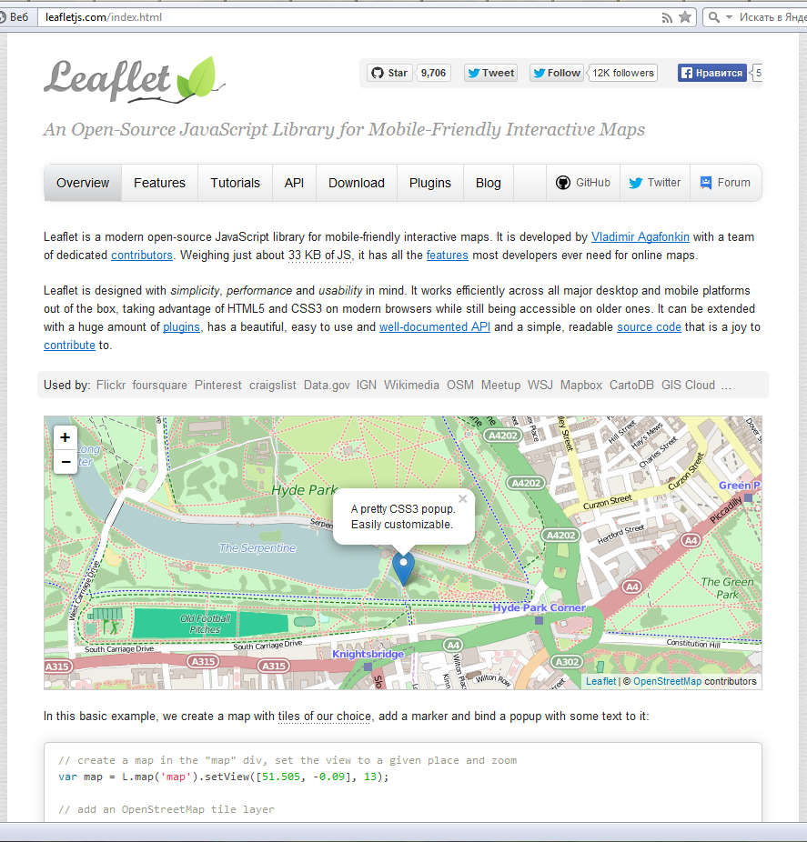
Leaflet

Slide 41
Leaflet

Slide 42
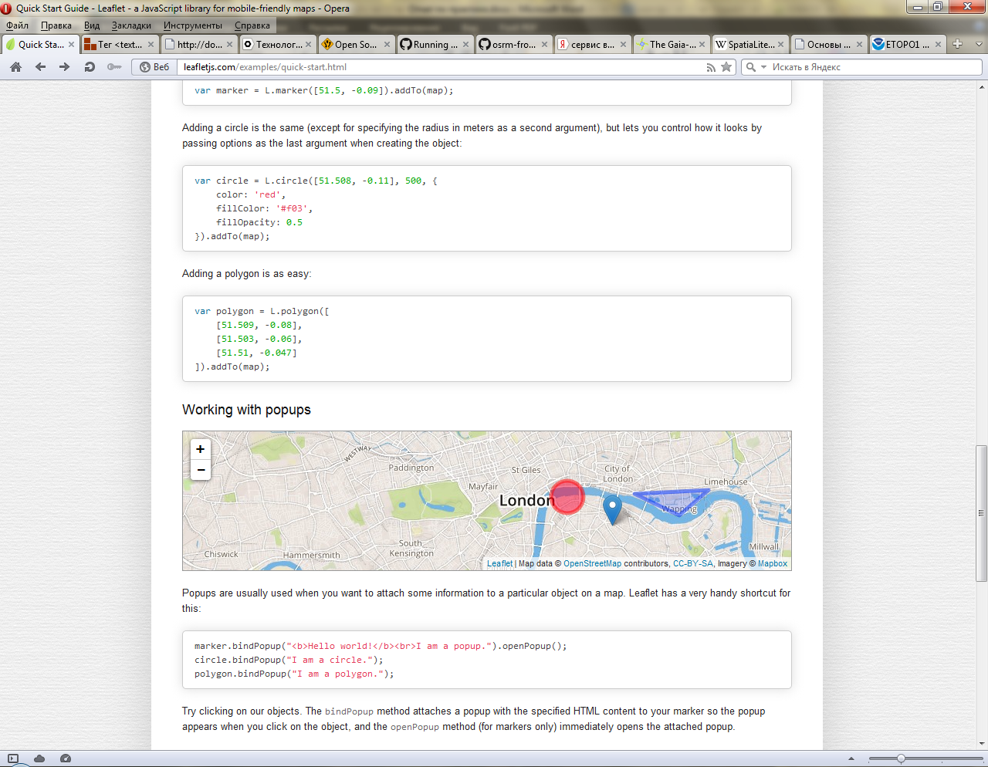
Leaflet
<link rel="stylesheet" href="http://cdn.leafletjs.com/leaflet-0.7.3/leaflet.css"/>
<script src="http://cdn.leafletjs.com/leaflet-0.7.3/leaflet.js"></script>
<div id="map"></div>
var map = L.map('map').setView([51.505, -0.09], 13);
L.tileLayer('http://{s}.tiles.mapbox.com/v3/MapID/{z}/{x}/{y}.png', {
attribution: 'Map data &copy; <a href="http://openstreetmap.org">OpenStreetMap</a> contributors, <a href="http://creativecommons.org/licenses/by-sa/2.0/">CC-BY-SA</a>, Imagery © <a href="http://mapbox.com">Mapbox</a>[…]',
maxZoom: 18
}).addTo(map);

Slide 43
Leaflet
var marker = L.marker([51.5, -0.09]).addTo(map);
var circle = L.circle([51.508, -0.11], 500, {
color: 'red',
fillColor: '#f03',
fillOpacity: 0.5
}).addTo(map);
var polygon = L.polygon([
[51.509, -0.08],
[51.503, -0.06],
[51.51, -0.047]
]).addTo(map);
function onMapClick(e) {
alert("You clicked the map at " + e.latlng);
}
map.on('click', onMapClick);

Slide 44
Leaflet
var marker = L.marker([51.5, -0.09]).addTo(map);
var circle = L.circle([51.508, -0.11], 500, {
color: 'red',
fillColor: '#f03',
fillOpacity: 0.5
}).addTo(map);
var polygon = L.polygon([
[51.509, -0.08],
[51.503, -0.06],
[51.51, -0.047]
]).addTo(map);
function onMapClick(e) {
alert("You clicked the map at " + e.latlng);
}
map.on('click', onMapClick);

Slide 45
Волновой алгоритм
Дано: непyстой гpаф G=(V,E). Требуется найти путь между вершинами s и t графа (s не совпадает с t), содержащий минимальное количество промежуточных вершин (ребер).
1. каждой вершине vi приписывается целое число T(vi) - волновая метка (начальное значение T(vi)=-1);
2. заводятся два списка OldFront и NewFront (старый и новый "фpонт волны"), а также пеpеменная T (текyщее вpемя);
3. OldFront:={s}; NewFront:={}; T(s):=0; T:=0;
4. для каждой из веpшин, входящих в OldFront, пpосматpиваются инцидентные (смежные) ей веpшины uj, и если T(uj) = -1, то T(uj):=T+1, NewFront:=NewFront + {uj};
5. если NewFront = {}, то ВЫХОД("нет решения");
6. если t О NewFront (т.е. одна из веpшин uj совпадает t), то найден кpатчайший пyть между s и t с T(t)=T+1 промежуточными ребрами; ВЫХОД("решение найдено");
7. OldFront:=NewFront; NewFront:={}; T:=T+1; goto (4).

